Slide 1
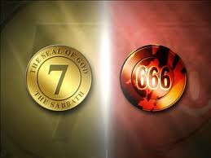
SELLADOS O MARCADOS

Slide 2
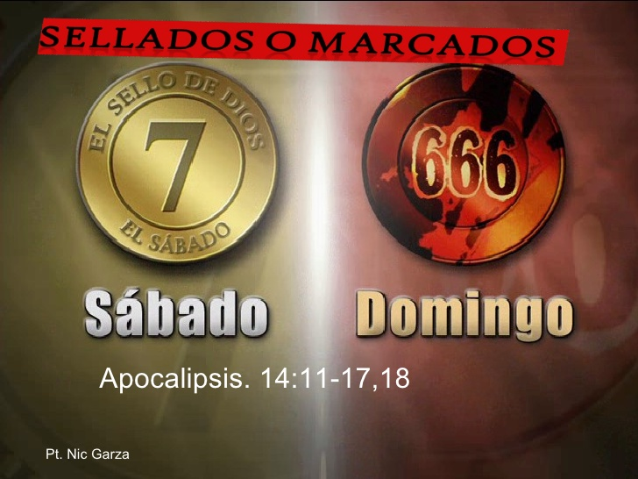
SOLO HAY DOS OPSIONES, TU DECIDES CUAL RECIBES:
EL SELLO DE DIOS O LA MARCA DE LA BESTIA

Slide 3
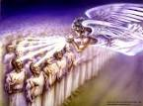

ESTE ES EL TIEMPO DE DECISIÓN
NADIE PUEDE DECIDIR POR TI

Slide 4
SELLADOS O MARCADOS
Apocalipsis. 14:11-17,18.
«El humo de su tormento sube por los siglos de los siglos. No tienen reposo de día ni de noche los que adoran a la bestia y a su imagen, ni nadie que reciba la MARCA de su nombre". 12 Aquí está la perseverancia de los santos, los que guardan los mandamientos de Dios y la fe de Jesús. 13 Y oí una voz que me decía desde el cielo: "Escribe: "Bienaventurados de aquí en adelante los muertos que mueren en el Señor". Sí, dice el Espíritu, descansarán de sus trabajos, porque sus obras con ellos siguen".
14 Miré, y vi una nube blanca. Sentado sobre la nube, uno semejante al Hijo del hombre, que llevaba en la cabeza una corona de oro y en la mano una hoz aguda. 15 Y otro ángel salió del templo gritando a gran voz al que estaba sentado sobre la nube: "¡Mete tu hoz y siega, porque la hora de segar ha llegado, pues la mies de la tierra está madura!" 16 El que estaba sentado sobre la nube metió su hoz en la tierra y la tierra fue segada.17 Otro ángel salió del templo que está en el cielo, llevando también una hoz aguda. 18 Y salió del altar otro ángel, que tenía poder sobre el fuego, y llamó a gran voz al que llevaba la hoz aguda, diciendo: "¡Mete tu hoz aguda y vendimia los racimos de la tierra, porque sus uvas están maduras!»

Slide 5

En él (en Cristo) también vosotros, habiendo oído la palabra de verdad, el evangelio de vuestra salvación, y habiendo creído en él, fuisteis SELLADOS con el Espíritu Santo de la promesa, Efesios 1:13.
  QUIEN ESCRIBIO LA LEY DE DIOS?
  Dios.
  CON QUE LA ESCRIBIO?
  Con su dedo.
  QUIEN ES EL DEDO DE DIOS?
  Mas si por el DEDO DE DIOS echo yo fuera los demonios, ciertamente el reino de Dios ha llegado a vosotros. Lucas 11:20. Pero si yo por el ESPÍRITU DE DIOS echo fuera los demonios, ciertamente ha llegado a vosotros el reino de Dios. Mateo 12:28.
Y no contristéis al Espíritu Santo de Dios, con el cual fuisteis sellados para el día de la redención. Efesios 4:30. El Espíritu Santo es el que sella a los santos en sus frentes.

Slide 6
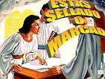
No hay tiempo que perder:
Decídete por el sello de Dios

Slide 7
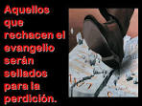
Si tu dices ser cristiano, no pisotees la santa Ley de Dios la cual fue escrita por el Espíritu Santo

Slide 8

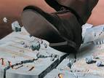
Pero el fundamento de Dios está firme, teniendo este sello: Conoce el Señor a los que son suyos; y: Apártese de iniquidad todo aquel que invoca el nombre de Cristo. 2 Timoteo 2:19.
Y se les mandó que no dañasen a la hierba de la tierra, ni a cosa verde alguna, ni a ningún árbol, sino solamente a los hombres que no tuviesen el sello de Dios en sus frentes. Apocalipsis 9:4.
Una de las características de los que reciben el sello de Dios es precisamente su obediencia a la Santa ley de Dios.
Ver Juan 14:15, Apoc.12.17; 14:12.

Slide 9

Y vi tronos, y se sentaron sobre ellos los que recibieron facultad de juzgar; y vi las almas de los decapitados por causa del testimonio de Jesús y por la palabra de Dios, los que no habían adorado a la bestia ni a su imagen, y que no recibieron la marca en sus frentes ni en sus manos; y vivieron y reinaron con Cristo mil años. Apocalipsis 20:4.
“ Él hablará palabras contra el Altísimo... Intentará cambiar los tiempos y la ley; ...” (Daniel 7: 25).

Slide 10
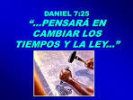
Tal como estaba predicho en la profecía, así sucedió 857 años después.

Slide 11

Y hacía que a todos, pequeños y grandes, ricos y pobres, libres y esclavos, se les pusiese una marca en la mano derecha, o en la frente;
17 y que ninguno pudiese comprar ni vender, sino el que tuviese la marca o el nombre de la bestia, o el número de su nombre. Apocalipsis 13:16,17.

Slide 12


Le fue entregado el ejército junto con el continuo sacrificio; y echó por tierra la verdad, e hizo cuanto quiso, y prosperó. Daniel 8:12.
Entre las muchas cosas que fueron cambiadas está: (1), la edad del bautismo (2), la forma de bautizar (3), primero se bauza y después se adoctrina (4), Cristo murió una sola vez, en la misa Cristo es sacrificado diariamente (5), los sacerdotes eran casados, se implantó el celibato (6), la Biblia fue sustituida por la tradición (7), el cambio de la Ley de Dios (8), muchos cristianos fueros sacrificados. etc. Etc. Etc.

Slide 13
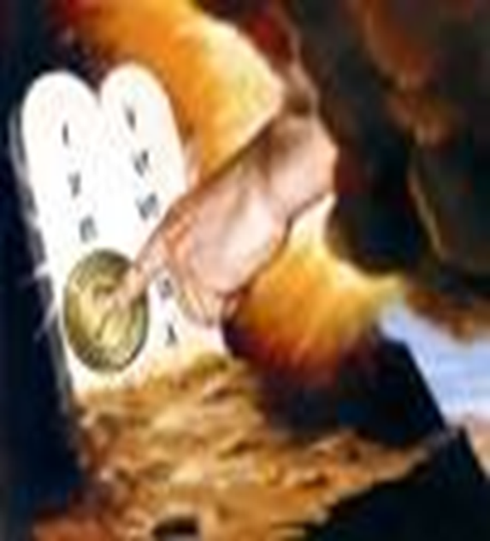
Daniel 7:25 dice. «….y pensará en cambiarlos tiempos,….»
¿Cuál de los Diez Mandamientos tiene que ver con tiempo?
Acuérdate del día del sábado para santificarlo. 9 Seis días trabajarás y harás toda tu obra, 10 pero el séptimo día será sábado para Jehová tu Dios. No harás en él obra alguna, ni tú, ni tu hijo, ni tu hija, ni tu siervo, ni tu sierva, ni tu animal, ni el forastero que está dentro de tus puertas. Éxodo 20:8-10.

Slide 14
¿Cómo sucedió el cambio del día de reposo?
  Alrededor del 155 d.C., Justin Mártir escribió: “ Y en el día llamado domingo, todo aquel que vive en nuestras ciudades o en el campo se reúnen en un lugar, ... el domingo es el día en que realizamos nuestras asambleas comunes, porque es el PRIMER DÍA DE LA SEMANA en el cual Dios... hizo el mundo; y Jesucristo, nuestro Salvador, resucitó de los muertos el mismo día.” (Our Firm Foundation, pág. 649).
Note que este lamentable cambio se realizó después de la muerte de los apóstoles. El último apóstol que murió fue el apóstol Juan, en el año 100 d. C.
Lo hicieron violando la Palabra de Dios: Ver (Mat.5:17-20).

Slide 15

¿Cómo sucedió el cambio del día de reposo?
  En el Concilio de Laodicea, en el año 321 d.C., la Iglesia decretó la transferencia de la solemnidad del sábado al domingo. El decreto decía:
«En el DÍA VENERABLE DEL SOL, que los magistrados y las personas residentes en las ciudades reposen y cierren todas su oficinas...” (Philip Schaff, History of the Christian Church, vol. 3, pág. 1902).

Slide 16
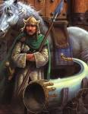
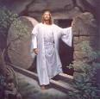
La Iglesia reconoce el cambio
“ La Iglesia... tomó el domingo pagano, dedicado al dios Balder, hijo de Odín, y lo convirtió en domingo cristiano, en honor a Jesús, y así el domingo pagano, se convirtió en domingo cristiano.”
(The Catholic World, vol. 58, n° 338, pág. 809).

Slide 17

Monseñor Segur, prelado francés, quien vivió entre los años 1820-1881, declaró en su libro: «fue la iglesia católica que transfirió ese reposo al domingo, recordando la resurrección de nuestro Señor…
por tanto la observancia del domingo por los católicos, es la observancia de los protestantes es un homenaje que ellos tributan, a despecho de si mismos, la autoridad de la iglesia católica». (plain talk about Protestantism today pagina 225).

Slide 18
Conclusión
Tu puedes ser marcado o sellado, por la obediencia en la adoración a la persona a quien amas.
A Cristo en el sábado, o a Balder en el día del sol.
Y TU? ESTAS SELLADO O MARCADO?
¿Por cual te decides?

